Slide 1
Offre de lecture applications du numérique en santé pour les cabinets et établissements de santé
04/07/2025
Etienne MARABOUT
Relations Industriels - DSRI

Slide 2
Equipements de lecture
QR Code-NFC-Cartes
Rencontre NUMEUM– SESAM Vitale 07 février

Slide 3

Le changement est requis Pour lire les applications du numérique en santé
Cabinets et établissements de santé
Mobilité
LOW VALUE 1
> Les PS doivent s’équiper de nouveaux lecteurs QR Code et/ou NFC
> Les PS peuvent aussi capitaliser sur les lecteurs v04.00 cartes avec le NFC
Les PS doivent remplacer le TLA par une solution mobile avant juillet 2025
Offre auto déclarée disponible
Offre mobilité disponible
3

Slide 4
Offre de lecture en cabinets et établissements de santé
Qualitative et variée
Fiable et maîtrisée
Disponible immédiatement
Evolution régulière
Paramétrages conformes pour la lecture des QR Codes et datamatrix
> Examen bucco-dentaire, ordonnance numérique, appli carte Vitale
Liens forts entre le GIE SESAM-Vitale et les Equipementiers
16 Equipementiers à forte notoriété référencés dont 2 équipementiers historiques qui ont adapté leur offre de lecture.
67 lecteurs auto-déclarés dans le catalogue du GIE SESAM-Vitale,

Slide 5



L’offre lecteurs auto-déclarés – Segmentation
Plusieurs types de lecteurs :
Code 2D (code barre, datamatrix, QR Code)
NFC (sans contact)
PC/SC (lecteur de carte physique CPS et Vitale)
Une offre de lecteurs variée :
Lecteur 1 pour 1 avec un seul mode de lecture (Code 2D, NFC ou PC/SC)
Lecteur 2 pour 1 proposant 2 modes de lecture (ex : Code 2D et NFC ou NFC et PC/SC)
Lecteur 3 pour 1 permettant une lecture PC/SC, NFC et Code 2D.
Présence d’un combo de 2 lecteurs compagnons offrant la possibilité de lire en mode PC/SC, NFC et Code 2D.
Catalogue produits du GIE SV :
https://www.sesam-vitale.fr/web/sesam-vitale/catalogue-produits
Notes:
Les lecteurs PRIUM4 et KAP&LINK2 ou une activation NFC est possible.
Trop peu de 2/1 ou 3/1 (Tenkoto Kimaldi, Pax Novelplay, Newland …)
Le DC300 et le PAX présentent les 3 modes de lecture NFC Cartes et QR code sur 1 seul et même lecteur.
Toutes les variantes d’équipements sont possibles :
3 en 1 mais avec un lecteur natif PC/SC pour la CPS
2 en 1 je complète en fonction du lecteur acquis :
- NFC/QR, je garde mon lecteur homologué ou j’achète un PCSC natif bi fentes
- NFC/PCSC, j’achète un lecteur code 2D
1 pour 1 NFC je complète à minima avec un lecteur code 2D et je garde mon lecteur homologué ou mon lecteur natif bi fentes
1 pour 1 carte je complète à minima avec un lecteur code 2D

Slide 6
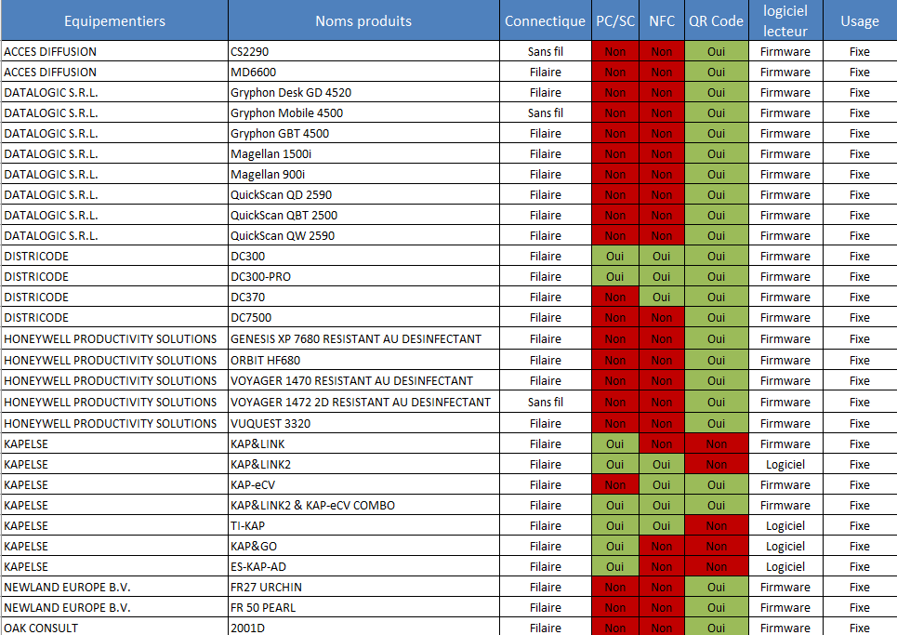
VUE panoramique des lecteurs auto déclarés disponibles dans le catalogue du GIE SESAM-Vitale
Notes:
Les lecteurs PRIUM4 et KAP&LINK2 ou une activation NFC est possible.
Trop peu de 2/1 ou 3/1 (Tenkoto Kimaldi, Pax Novelplay, Newland …)
Le DC300 et le PAX présentent les 3 modes de lecture NFC Cartes et QR code sur 1 seul et même lecteur.
Toutes les variantes d’équipements sont possibles :
3 en 1 mais avec un lecteur natif PC/SC pour la CPS
2 en 1 je complète en fonction du lecteur acquis :
- NFC/QR, je garde mon lecteur homologué ou j’achète un PCSC natif bi fentes
- NFC/PCSC, j’achète un lecteur code 2D
1 pour 1 NFC je complète à minima avec un lecteur code 2D et je garde mon lecteur homologué ou mon lecteur natif bi fentes
1 pour 1 carte je complète à minima avec un lecteur code 2D

Slide 7
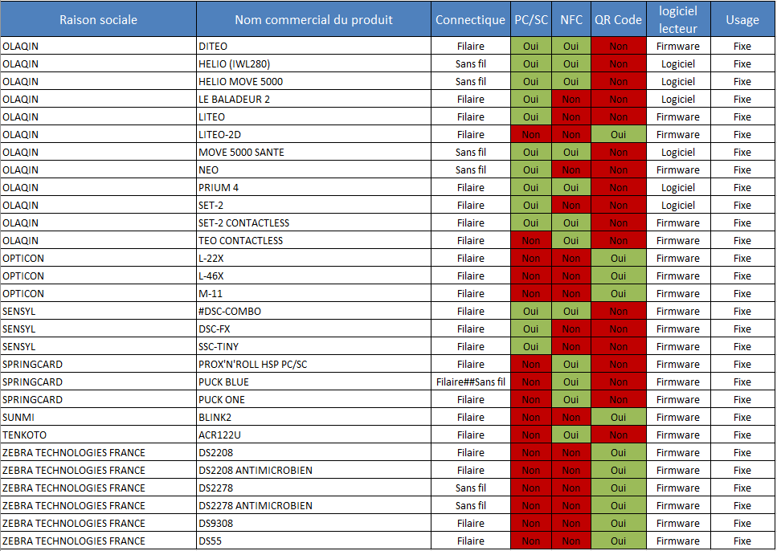
VUE panoramique des lecteurs auto déclarés disponibles dans le catalogue du GIE SESAM-Vitale
Notes:
Les lecteurs PRIUM4 et KAP&LINK2 ou une activation NFC est possible.
Trop peu de 2/1 ou 3/1 (Tenkoto Kimaldi, Pax Novelplay, Newland …)
Le DC300 et le PAX présentent les 3 modes de lecture NFC Cartes et QR code sur 1 seul et même lecteur.
Toutes les variantes d’équipements sont possibles :
3 en 1 mais avec un lecteur natif PC/SC pour la CPS
2 en 1 je complète en fonction du lecteur acquis :
- NFC/QR, je garde mon lecteur homologué ou j’achète un PCSC natif bi fentes
- NFC/PCSC, j’achète un lecteur code 2D
1 pour 1 NFC je complète à minima avec un lecteur code 2D et je garde mon lecteur homologué ou mon lecteur natif bi fentes
1 pour 1 carte je complète à minima avec un lecteur code 2D

Slide 8
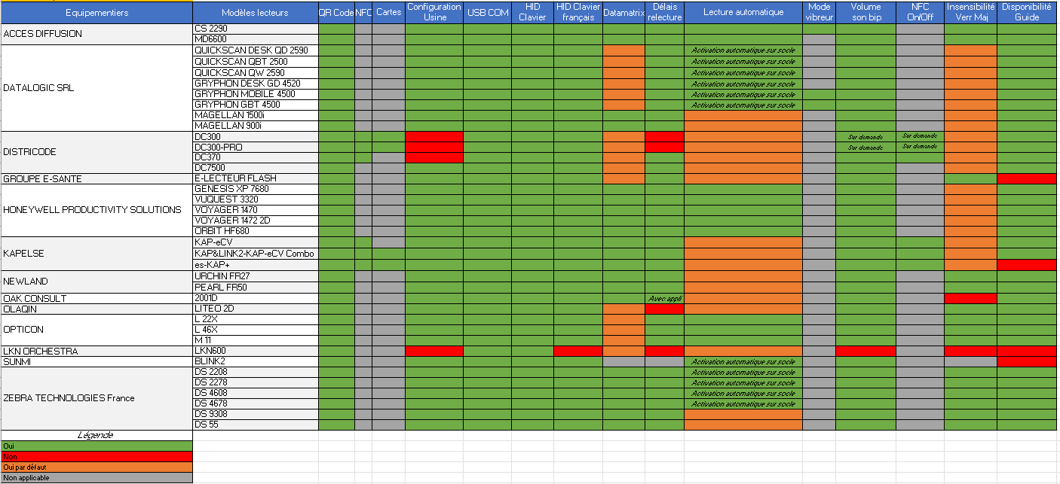
Paramétrages Disponibles pour les lecteurs QR-code auto-déclarés dans le catalogue du
GIE SESAM-Vitale
Notes:
Les lecteurs PRIUM4 et KAP&LINK2 ou une activation NFC est possible.
Trop peu de 2/1 ou 3/1 (Tenkoto Kimaldi, Pax Novelplay, Newland …)
Le DC300 et le PAX présentent les 3 modes de lecture NFC Cartes et QR code sur 1 seul et même lecteur.
Toutes les variantes d’équipements sont possibles :
3 en 1 mais avec un lecteur natif PC/SC pour la CPS
2 en 1 je complète en fonction du lecteur acquis :
- NFC/QR, je garde mon lecteur homologué ou j’achète un PCSC natif bi fentes
- NFC/PCSC, j’achète un lecteur code 2D
1 pour 1 NFC je complète à minima avec un lecteur code 2D et je garde mon lecteur homologué ou mon lecteur natif bi fentes
1 pour 1 carte je complète à minima avec un lecteur code 2D

Slide 9
Préconisations de paramétrages des lecteurs QR Code
Le GIE SESAM-Vitale préconise fortement le paramétrage des lecteurs QR Code en USB Com.
Le paramétrage en HID Clavier n’est pas impossible sous condition du de choisir le mode HID Clavier
Français.
Tous les lecteurs QR Code référencés peuvent :
- être paramétrés dans les 2 modes USB Com et HID Clavier français.
- bénéficier d’un paramétrage du délai de relecture d’un même QR Code.
- lire des QR Codes denses et les datamatrix
Les guides de démarrages rapides (paramétrages essentiels) sont disponibles pour tous les lecteurs QR Code
référencés dans le catalogue produit du GIE SESAM-Vitale.
USB Com
- Nécessite un développement LPS (code exemple JAVA fourni)
- Lecture Performante
HID Clavier Français
- Ne nécessite aucun développement LPS
- Lecture peu performante
Notes:
Les lecteurs PRIUM4 et KAP&LINK2 ou une activation NFC est possible.
Trop peu de 2/1 ou 3/1 (Tenkoto Kimaldi, Pax Novelplay, Newland …)
Le DC300 et le PAX présentent les 3 modes de lecture NFC Cartes et QR code sur 1 seul et même lecteur.
Toutes les variantes d’équipements sont possibles :
3 en 1 mais avec un lecteur natif PC/SC pour la CPS
2 en 1 je complète en fonction du lecteur acquis :
- NFC/QR, je garde mon lecteur homologué ou j’achète un PCSC natif bi fentes
- NFC/PCSC, j’achète un lecteur code 2D
1 pour 1 NFC je complète à minima avec un lecteur code 2D et je garde mon lecteur homologué ou mon lecteur natif bi fentes
1 pour 1 carte je complète à minima avec un lecteur code 2D

